Slide 1



Slide 2


Slide 3
SHOES COMPANY
Nuestro Grupo de Trabajo
Juan Nicolas Escobar Sosa Daniel Andrés Rodríguez
Santiago García Brayan David Mosquera
Sergio Armando Rojas Ricardo Arias Fajardo
Ángel Alberto Galindo
Análisis y Desarrollo de Software - Ficha: 2500109

Slide 4

¿DE DONDE NACIO LA IDEA DE LLEVAR A CABO ESTE PROYECTO?
Los emprendimientos y locales de pequeño alcance y presupuesto de la ciudad de Neiva se encuentran perdiendo posibles ventas por la ausencia de una app web y/o Android, esto por la gran cantidad de compras que se realizan por las personas por estos medios, dejando que las únicas posibles ganancias de estos este limitado a las personas que asisten de manera presencial a estos locales.

Slide 5
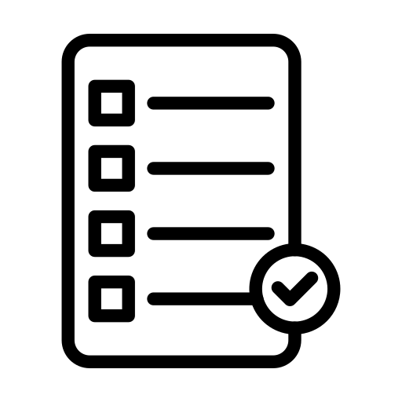
REQUERIMIENTOS FUNCIONALES Y NO FUNCIONALES
Pasando a los requerimientos, tenemos dos tipos: funcionales y no funcionales. Los requerimientos funcionales son las características específicas que debe tener el software, como la capacidad de mostrar, crear, modificar y eliminar productos de manera atractiva. Los requerimientos no funcionales se centran en aspectos como la seguridad y el rendimiento del sistema.

Slide 6
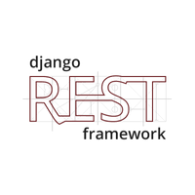


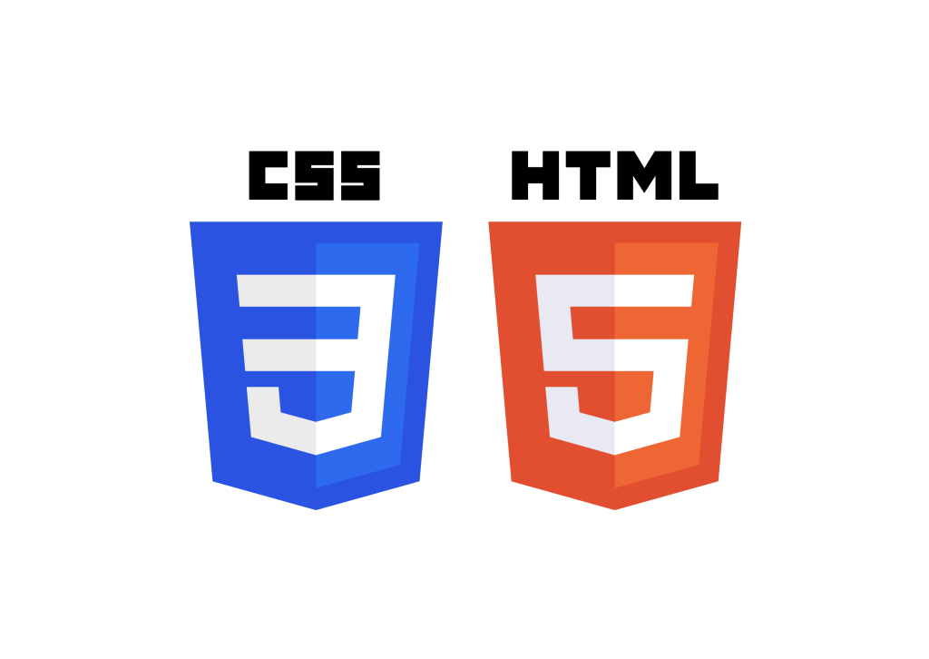






¿QUE HERRAMIENTAS UTILIZAMOS EN NUESTRO PROYECTO?

Slide 7
¿QUE HERRAMIENTAS UTILIZAMOS EN NUESTRO PROYECTO?
MOTOR DE BASE DE DATOS

Slide 8
¿QUE HERRAMIENTAS UTILIZAMOS EN NUESTRO PROYECTO?
BACK-END

Slide 9
¿QUE HERRAMIENTAS UTILIZAMOS EN NUESTRO PROYECTO?
FRONT-END

Slide 10
¿QUE HERRAMIENTAS UTILIZAMOS EN NUESTRO PROYECTO?
EDITOR DE CODIGO

Slide 11
¿QUE HERRAMIENTAS UTILIZAMOS EN NUESTRO PROYECTO?
MESA DE TRABAJO

Slide 12




METODOLOGIA UTILIZADA POR NUESTRO EQUIPO DE TRABAJO
Planificación y Diseño:
- Análisis de Requisitos: Identificar las necesidades del proyecto, incluyendo funcionalidades específicas y objetivos de la aplicación "Shoes Company".
- Diseño de Arquitectura: Decidir cómo se estructurará la aplicación, utilizando HTML5 y CSS3 con Bootstrap para el frontend, y Angular, Python con Django y Django Rest Framework para el backend.

Slide 13
METODOLOGIA UTILIZADA POR NUESTRO EQUIPO DE TRABAJO
2. Desarrollo del Frontend
Creación de Interfaces: Usar HTML y CSS para estructurar y estilizar las páginas web. Implementar Bootstrap para asegurar un diseño responsive que se adapte a diferentes tamaños de pantalla.
Desarrollo con Angular y TypeScript: Construir componentes dinámicos del frontend, integrando lógica y mejorando la interactividad de la página web.

Slide 14
METODOLOGIA UTILIZADA POR NUESTRO EQUIPO DE TRABAJO
3. Desarrollo del Backend
Configuración del Servidor: Utilizar Python y Django para crear la lógica del servidor, manejar las solicitudes y respuestas, y gestionar la base de datos.
APIs con Django Rest Framework: Desarrollar interfaces de programación de aplicaciones (APIs) para permitir la comunicación entre el frontend y el backend.

Slide 15
METODOLOGIA UTILIZADA POR NUESTRO EQUIPO DE TRABAJO
4. Integración Frontend-Backend
Conexión de Frontend y Backend: Asegurar que el frontend construido con Angular se comunique eficientemente con el backend a través de las APIs creadas con Django Rest Framework.
Pruebas de Integración: Verificar que todas las partes de la aplicación trabajen juntas de manera fluida.

Slide 16
METODOLOGIA UTILIZADA POR NUESTRO EQUIPO DE TRABAJO
5. Pruebas y Depuración
Pruebas Unitarias y Funcionales: Realizar pruebas para cada componente del frontend y backend, asegurando que funcionen según lo previsto.
Depuración: Identificar y corregir errores o problemas en la aplicación.

Slide 17


DIFICULTADES PRESENTADAS EN EL DESARROLLO
-Aterrizar nuestras ideas y diferenciar proyectos
–Iniciar nuestra mesa de trabajo grupal
–Guardado en base de datos (imágenes, empresas, conexiones de tablas, etc…)
–Diseño y maquetación

Slide 18

PREGUNTAS, INQUIETUDES O SUGERENCIAS

Slide 19
